Slide 1
Учебная презентация для ученика
пропустившего занятие
Предмет: русский язык.
Класс: 1.
Тема: Слова-предметы, слова-действия.
УМК «Перспективная начальная школа»
Автор: Унагаева Ольга Прокопьевна, учитель начальных классов МБОУ «Талецкая СОШ» Заиграевского района Республики Бурятия

Slide 2

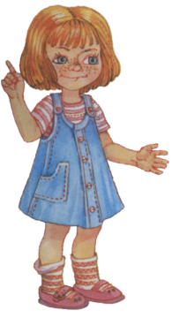
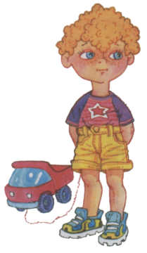
МАША и МИША знакомятся с миром слов

Slide 3
Раздели слова на две группы
Слова-названия
предметов
(кто? что?)
Слова-названия
действий
(что делает?)
Жужжит, медведь, фыркает, дятел, ёж, рычит, петух, кот, кукарекает, шмель, стучит, мяукает

Slide 4
Проверь себя
Слова-предметы
(кто? что?)
Слова-названия
действий
(что делает?)
медведь
жужжит
дятел
фыркает
ёж
рычит
петух
кукарекает
мяукает
шмель
кот
стучит

Slide 5
Слова-предметы, которые в предложении отвечают на вопрос КТО? ЧТО?, обозначаются так:
Слова-действия, которые в предложении отвечают на вопросы ЧТО ДЕЛАЕТ? ЧТО ДЕЛАЮТ?, обозначаются так:
Ёж фыркает.

Slide 6
ОТДОХНЁМ!

Slide 7
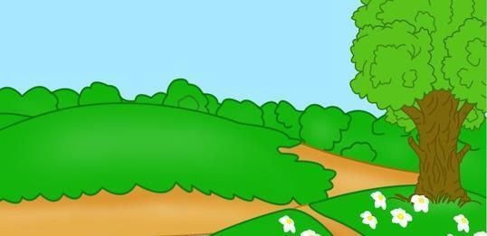
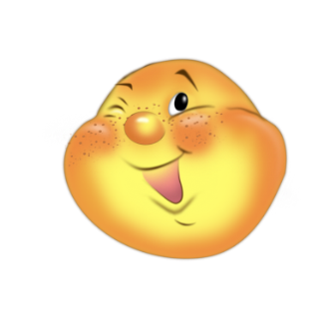
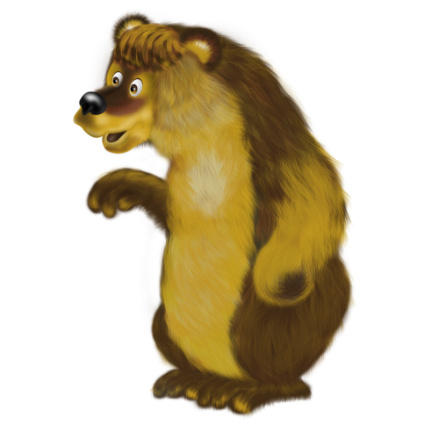

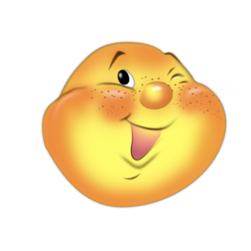



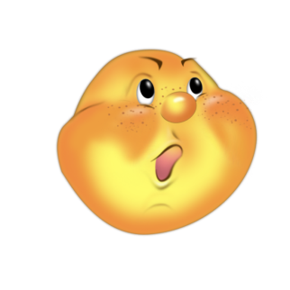
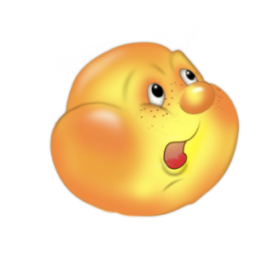





Slide 8
Подбери каждому слову-предмету слово-действие
Слова-предметы
(кто? что?)
Слова-названия
действий
(что делает?)
медведь
жужжит
дятел
фыркает
ёж
рычит
петух
кукарекает
мяукает
шмель
кот
стучит

Slide 9
Проверь себя!
Слова-предметы
(кто? что?)
Слова-названия
действий
(что делает?)
медведь
жужжит
дятел
фыркает
ёж
рычит
петух
кукарекает
мяукает
шмель
кот
стучит

Slide 10
Расшифруй схемы предложений письменно
рычит. Ёж .
жужжит . Петух .
мяукает. Дятел .

Slide 11
ПРОВЕРЬ СЕБЯ!
Медведь рычит. Ёж фыркает.
Шмель жужжит . Петух кукарекает.
Кот мяукает. Дятел стучит.

Slide 12
ЗАПОМНИ!
Главное слово- предмет – кто? или что?
Слово-действие - что делает?

Slide 13

ДО НОВЫХ ВСТРЕЧ!

Slide 14
ИСПОЛЬЗУЕМЫЕ РЕСУРСЫ:
http://mp3prima.com/song/1548935/Pesenka+pro+Kolobka+Pesenka+pro+Kolobka
https://pedportal.net/attachments/000/650/142/650142.pptx?1427758305
http://img0.liveinternet.ru/images/attach/c/7/94/598/94598788_ZADNIY_FON_.jpg
Фон презентации с сайта znanio.ru
Чуракова Н.А. Русский язык. 1 кл. : учебник / Н.А. Чуракова; под ред. М.Л.Каленчук. – Академкнига/ учебник, 2016.

